Slide 1
ДЕТСКОЕ ДВИЖЕНИЕ: ПИОНЕРСКАЯ ОРГАНИЗАЦИЯ имени В.И.Ленина
МКОУ «Хохольская СОШ»

Slide 3
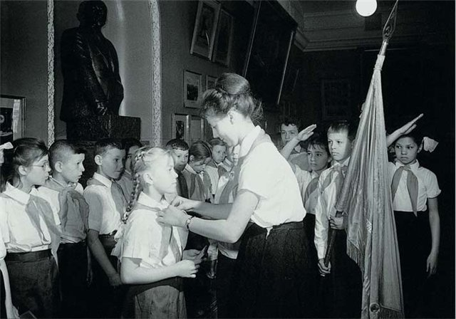

Slide 4
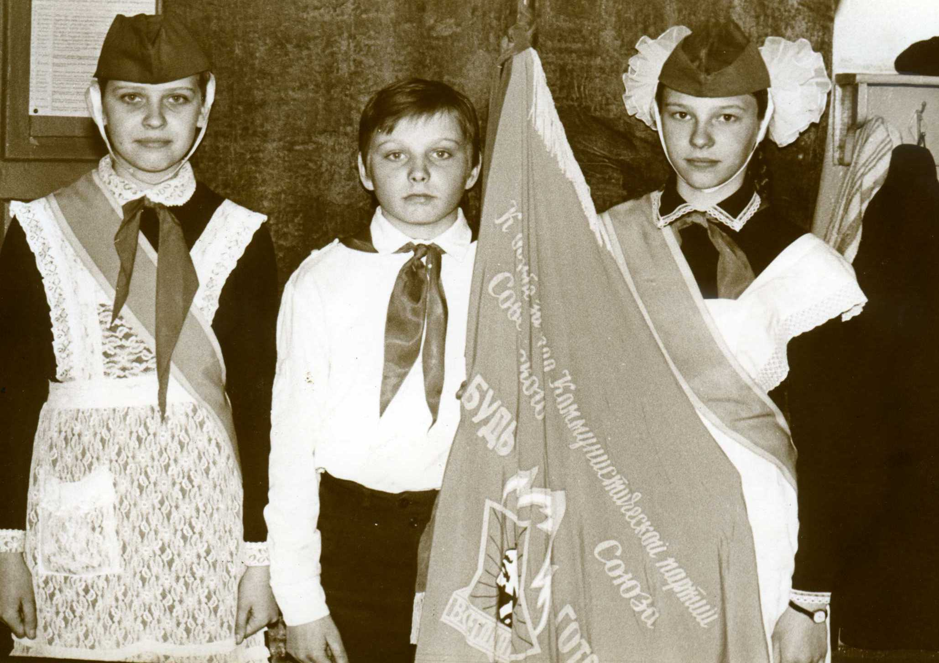

Slide 6
ИСТОРИЯ СОЗДАНИЯ ПИОНЕРСКОЙ ОРГАНИЗАЦИИ

Slide 7
19 мая 1922 года - 2-я Всероссийская конференция комсомола приняла решение о повсеместном создании пионерских отрядов.

Slide 8
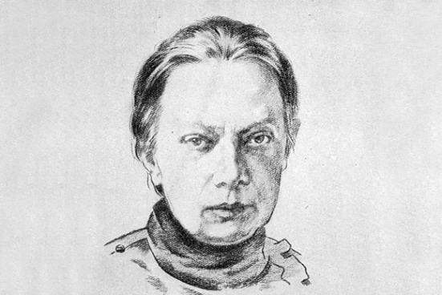
Одним из создателей пионерского движения была Н. К. Крупская

Slide 9
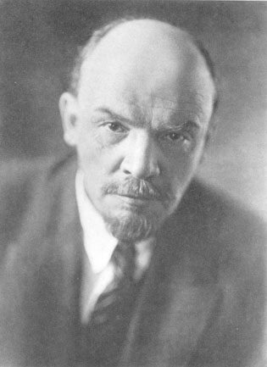
21 января 1924 года - Решением ЦК комсомола пионерской организации было присвоено имя В.И.Ленина.

Slide 10
ПИОНЕРЫ В ГОДЫ ВОЙНЫ

Slide 11
1962 год - Всесоюзная пионерская организация за большую работу по коммунистическому воспитанию детей и в связи с 40-летием была награждена орденом Ленина.
В 1972 году
пионерская организация
была повторно награждена
орденом Ленина.

Slide 12
Структура пионерской организации

Slide 13
Всесоюзная пионерская организация
Республиканская пионерская
организация
Областная пионерская организация
Районная
Пионерская
организация
Городская
пионерская организация

Slide 14
Районная пионерская организация
пионерский отряд
(класс)
Пионерская дружина
(школа)
Пионерское звено
(5-8 человек)

Slide 15
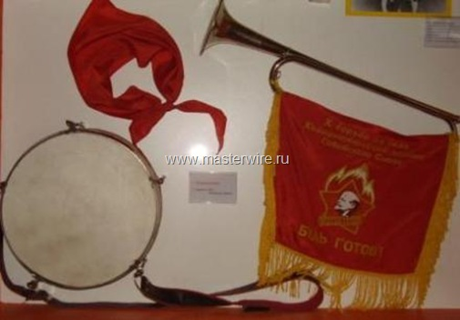
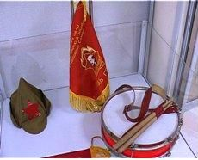
АТРИБУТЫ И РИТУАЛЫ
ПИОНЕРСКОЙ
ОРГАНИЗАЦИИ

Slide 16
ПИОНЕРСКИЙ ГАЛСТУК
значок

Slide 17
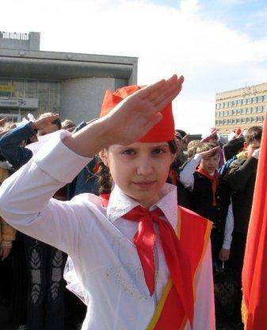
Салют - приветствие пионеров.
Поднятая чуть выше головы рука демонстрировала, что пионер ставит общественные интересы выше личных.

Slide 18
ЗНАМЯ

Slide 19
ГОРН

Slide 20
БАРАБАН

Slide 21
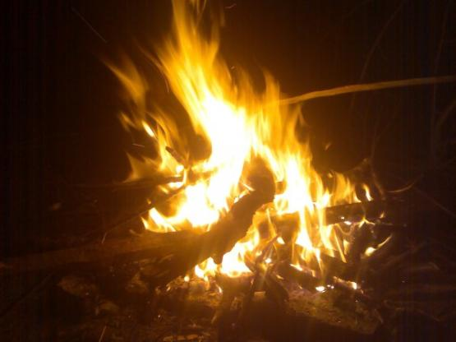
ГИМН ПИОНЕРСКОЙ
ОРГАНИЗАЦИИ
«Марш юных пионеров»
написанная в 1922 году
комсомольцами
С. Кайдан-Дешкиным и
А. Жаровым

Slide 25
Девиз пионеров: На призыв:
«Пионер, к борьбе за дело
Коммунистической партии
Советского Союза будь готов!» —
следует ответ:
«Всегда готов!»

Slide 26
СПАСИБО
ЗА
ВНИМАНИЕ

